Slide 1
MİKROİŞLEMCİLER VE MİKROBİLGİSAYARLAR
Yrd. Doç. Dr. Erkan USLU
01

Slide 2
İletişim
erkan@ce.yildiz.edu.tr
https://www.ce.yildiz.edu.tr/personal/erkan

Slide 3
Ders İçeriği
MİKROİŞLEMCİLERİN TARİHSEL GELİŞİMİ
SAYI SİSTEMLERİ VE DÖNÜŞÜM KURALLARI
MİKROİŞLEMCİ VE ÇALIŞMASI
ADRESLEME YÖNTEMLERİ
ASSEMBLY KOMUTLARI
ASSEMBLY İLERİ PROGRAMLAMA
8086/8088 MİKROİŞLEMCİSİ DONANIM ÖZELLİKLERİ
BELLEK ARAYÜZÜ
TEMEL G/Ç ARAYÜZÜ
KESMELER
DMA KONTROLLÜ G/Ç
80186/80188 VE 80286 MİKROİŞLEMCİSİ
80386 VE 80486 MİKROİŞLEMCİLERİ
PENTIUM MİKROİŞLEMCİLER

Slide 4
Lab. İçeriği
ARİTMETİK İŞLEMLER İLE PROGRAMLAR
MANTIKSAL İŞLEMLER İLE PROGRAMLAR
ADRESLEME YÖNTEMLERİ İLE PROGRAMLAR
DİZİ İŞLEMLERİ İLE İLGİLİ PROGRAMLAR
DÖNGÜLER İLE PROGRAMLAR
G/Ç İLE İLGİLİ PROGRAMLAR

Slide 5
MİKROİŞLEMCİLERİN TARİHSEL GELİŞİMİ

Slide 6
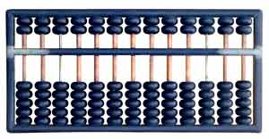
Mekanik Çağ
Hesaplama için araç kullanımı MÖ 500’lü yıllara kadar uzanır
Babilliler abaküs’ü kullandılar
İlk mekanik hesap makinesi
Boncuklar ile hesaplama yapılıyordu
Çin abaküsü

Slide 7
Mekanik Çağ
1642 Blaise Pascal çark ve dişlilerden oluşan bir hesap makinesi geliştirdi (Pascaline)
Her dişli 10 diş içeriyordu
İlk dişli bir tam tur attığında ikinci dişli 1 adım ilerliyor
https://www.youtube.com/watch?v=3h71HAJWnVU

Slide 8
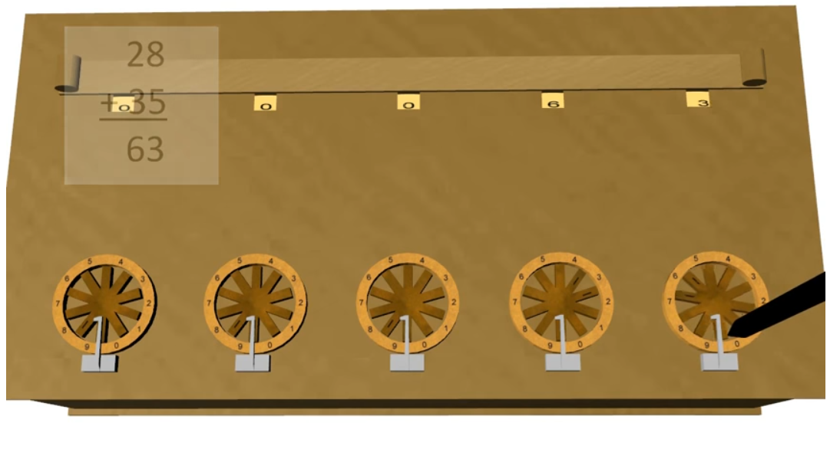
Mekanik Çağ

Slide 9
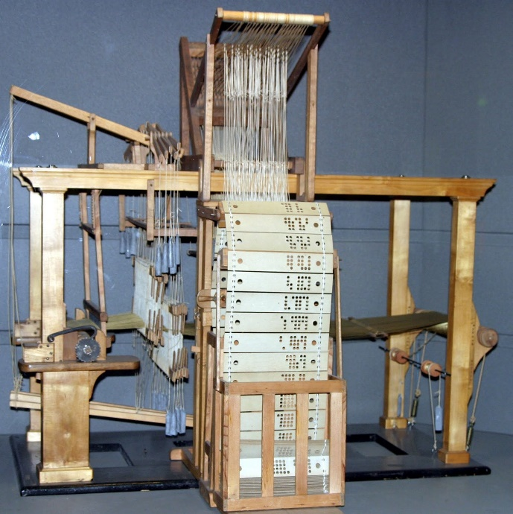
Mekanik Çağ
1800’lü yıllarda dişli mekanik makineler ile hesaplama ve veri işleme için uygulamalar gerçekleştirildi
1801’de Joseph Jacquard dokuma makinesinde desen oluşturmak için delikli kartları kullandı

Slide 10
Mekanik Çağ
1823’te Charles Babbage Kraliyet Donanması için seyir tablolarını oluşturmak için programlanabilir hesaplama makinesini geliştirmesi için görevlendirildi (Analytical Engine)
Buhar gücüyle çalışan, yeniden programlanabilir, delikli kartlar ile giriş yapılan bir konsept
Tamamlanamadı ama fikri olarak çığır açtı

Slide 11
Elektriksel Çağ
1800’lü yıllarda elektrik motor Michael Farady tarafından tasarlandı
https://www.youtube.com/watch?v=fcb-zjbsmBk
Pascaline’in elektrik motorlu versiyonları geliştirildi
1889 yılında Herman Hollerith elektrik motorlar ile sürülen veri işleyen bir makine geliştirdi
Bu makine Amerika 1890 nüfus sayımı sonuçlarının istatistik çıkarımı için kullanıldı
Veri girişi delikli kartlar kullanılmıştı

Slide 12
Elektriksel Çağ
1896’da Hollerith nüfus sayımlarında kullanılacak makineleri üretmek amacıyla Tabulating Machine firmasını kurdu
Bir takım firma birleşmeleri sonucunda firma International Business Machines Corporation olarak isim aldı (IBM Inc.)

Slide 13
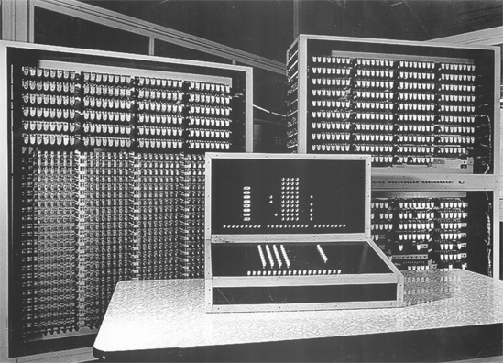
Elektriksel Çağ
Elektrik-mekanik makineler 1941 yılına kadar yaygın olarak kullanıldı
Uçak ve füze tasarımında hesaplamaları yapmak amacıyla, Konrad Zuse röle temelli ilk elektro-mekanik bilgisayarı geliştirdi (Z3)
Z3 5.33Hz frekansında çalışıyordu

Slide 14
Elektriksel Çağ
Konrad Zuse Z3’ü geliştirmeden önce sisteminin mekanik (Z1) ve öncül elektro-mekanik versiyonlarını da geliştirmişti

Slide 15
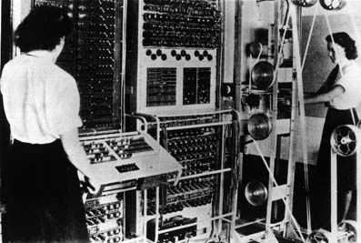
Elektronik Çağ
İlk elektronik bilgisayar olarak gösterilen tasarım Alan Turing tarafından geliştirilmiştir (Colossus)
Elektronik komponent olarak vakum tüpleri kullanılmıştır

Slide 16
Elektronik Çağ
Colossus Alman şifreleme sistemi Enigma’nın çözülmesi için geliştirilmişti
Başka problemlere uyarlanamıyordu
Programlanabilir değildi
Bu yapısıyla bir sabit programlı bilgisayar yapısındaydı (special purpose computer)

Slide 17
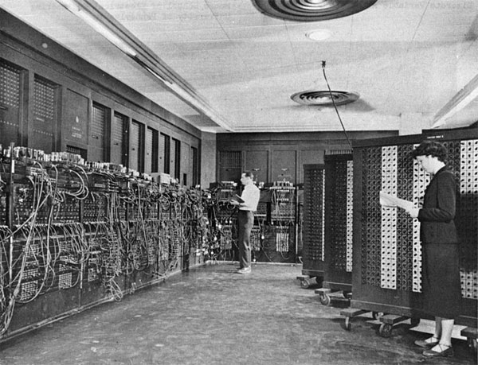
Elektronik Çağ
Genel amaçlı programlanabilir elektronik bilgisayar 1946 yılında Pensilvanya Üniversitesinde geliştirildi
Electronic Numerical Integrator and Calculator (ENIAC)
Büyük bir makine
17000 vakum tüpü
800 km kablo
30 ton ağırlık
Saniyede 100000 işlem

Slide 18
Elektronik Çağ
ENIAC’ın programlanması kablo bağlantılarının değiştirilmesi ile yapılıyordu
Programlanması pek çok işçinin birkaç günlük çabasını gerektiriyordu
Vakum tüplerinin kısa ömürlerini dolayısıyla sık bakım gerektiriyordu

Slide 19
Elektronik Çağ
1947 yılında Bell labarotuarlarında John Bardeen, William Shockley, Walter Brattain tarafından transistör geliştirildi
Sonrasında 1958 yılında entegre devreler geliştirildi
1960’larda sayısal entegre devreler geliştirildi
1971 yılında ise Intel firması tarafında ilk mikroişlemci geliştirildi
Federico Faggin, Ted Hoff, Stan Mazor 4004 mikroişlemcisini geliştirdi

Slide 20
Mikroişlemci Çağı
İlk mikroişlemci Intel firmasının geliştirdiği 4004’tür
4 bitlik mikoişlemci
Adresleme kapasitesi: 4096 x 4 bit
Komut seti 45 komuttan oluşuyor
30 gram ağırlığında
Saniyede 50000 işlem (30 ton ENIAC saniyede 100000 işlem)
Oyun ve küçük kontrol sistemlerinde kullanıldı
RTL (direnç –transistör lojiği ile tasarlanmış)
Sonrasında daha yüksek frekanslı 4040 mikroişlemci geliştirildi

Slide 21
Mikroişlemci Çağı
1971’de Intel 8008 mikroişlemciyi tanıttı
8-bitlik bir mikroişlemci
16KB adresleme kapasitesi
Toplamda 48 farklı komut yürütebiliyordu
Mikroişlemcilerin daha karmaşık sistemlerde kullanımı mümkün oldu

Slide 22
Mikroişlemci Çağı
1973 yılında Intel 8080 mikroişlemciyi tanıttı
İlk modern 8 bitlik mikroişlemci olarak kabul edilir
8080
64KB adresleme kapasitesi
8008’e göre yaklaşık 10 kat daha hızlı
TTL (transistör- transistör lojiği ile tasarlamış)

Slide 23
Mikroişlemci Çağı
8080’in sunumundan 6 ay sonra Motorola MC6800 mikroişlemciyi sundu
Diğer firmalar tarafından da 8 bitlik mikroişlemciler piyasaya sunuldu
Fairchild – F8, MOS tech – 6502, National Semiconductors – IMP8, Zilog – Z8
1974’te MITS Altair 8800 sunuldu
1975’te Bill Gates ve Paul Allen Altair 8800 için BASIC dilini geliştirdi

Slide 24
Mikroişlemci Çağı
1977 yılında Intel 8085 mikroişlemciyi sundu
Intel’in son 8 bitlik mikroişlemcisi
Saniyede 769230 işlem
Dahili saat üreteci kullanımı
Entegre komponent sayısında artış

Slide 25
Modern Mikroişlemciler
1978 yılında 8086 ve bir yıl sonra 8088 mikroişlemciler tanıtıldı
16 bitlik mikroişlemciler
Komut yürütme süresi 400 ns (saniyede 2,5 milyon işlem)
Adresleme kapasitesi 1MB
4 veya 6 byte’lık komut kuyruğu mevcut (sıradaki birkaç komutun birlikte okunması)
Çarpma bölme gibi komutların sunulması
Varyasyonları ile 20000’i bulan komut sayısı

Slide 26
Modern Mikroişlemciler
8086/8088 CISC (complex instruction set computers) mimarisindedir
Yazmaç sayısında artış söz konusu
8086 ve 8088: 20 adet adres ucuna sahip
8086: 16 veri ucuna sahip
8088: 8 veri ucuna sahip

Slide 27
Modern Mikroişlemciler
1983 yılında 80286 tanıtıldı
16MB adresleme kapasitesine sahip
Komutlar 8086’ya benzer şekilde olmakla birlikte 16MB hafıza için komutlarda güncelleme var
Saat frekansı 8MHz → saniyede 4 milyon işlem

Slide 28
Modern Mikroişlemciler
1986 yılında 80386 sunuldu
32 bit adres yolu, 32 bit veri yolu
4GB adresleme kapasitesi

Slide 29
Mikroişlemci Tarihçesi
https://www.youtube.com/watch?v=-ReL9JnWA1A

Slide 30
Genel Tanımlar ve Karşılaştırmalar
ALU
Register
CPU
μP
μC
SoC
Harvard arc.
Von Neumann arc.
CISC
RISC
EPIC
Little endian
Big endian
Data bus
Address bus
Control bus
Accumulator

Slide 31
Genel Tanımlar ve Karşılaştırmalar
Real mode
Protected mode
Virtual mode
Prefetch queue
Pipeline
Offset memory model
Time multiplexing
Coprocessor
Cache

